Slide 1
iSocialNetwork
API iScocial Network
Author: Fabien GAMELIN, Ismaïl NGUYEN, Bruno VACQUEREL
ESGI - 3A AL - 2014/2015

Slide 2
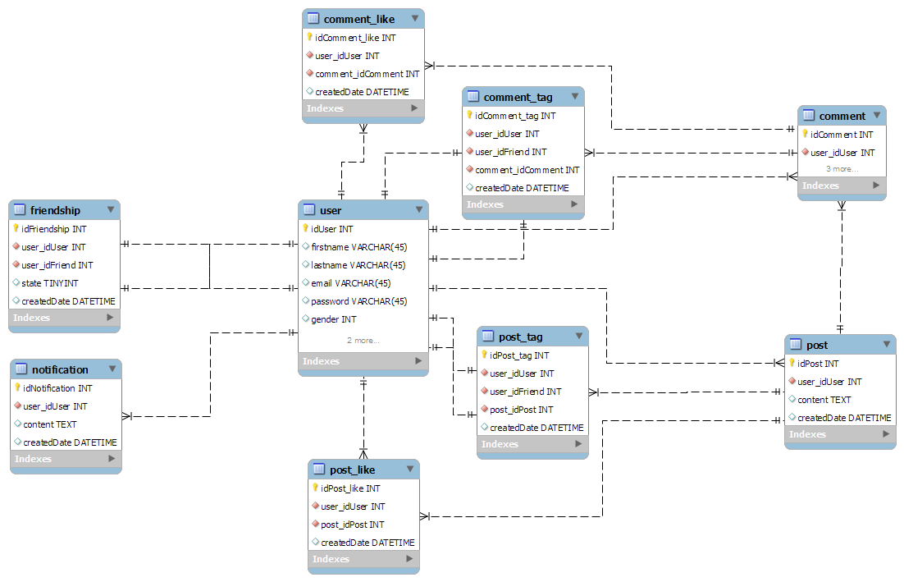
Base de Données
Modèle Physique de données :

Slide 3
Domaine Fonctionnel
Account
Edit, Login, Remove, Subscribe
Comment
Create, Edit, Like, Read, Remove
Tag
Create, Read, Remove
Friendship
Accept, Cancel, Decline, Invite, Read, Remove, Search
Notification
Create, Read, Remove
Post
Create, Edit, Hashtag, Like, Most, MostLike, Read, Remove
Tag
Create, Read, Remove

Slide 4
Classe BusinessLayer
Nom des différentes méthodes :
__construct($_useToken=true)
getIdUser()
getToken($_id)
checkToken($_token)
addData($_data)
getMethod()
getRequest($_key)
setRequest()
cleanInputs($_data)
setCode($code)
getError($type)
response()

Slide 5
Sécurité
PDO
Eviter les injections SQL.
Token
Transmission par entête HTTP(Basic Authorization) et crypté en base64.
Généré à partir d’un «grain de sable» propre au serveur et de l’ID Utilisateur (cryptage sha256).
Génération de sessions à l’inscription et la connexion à partir du Token.

Slide 6
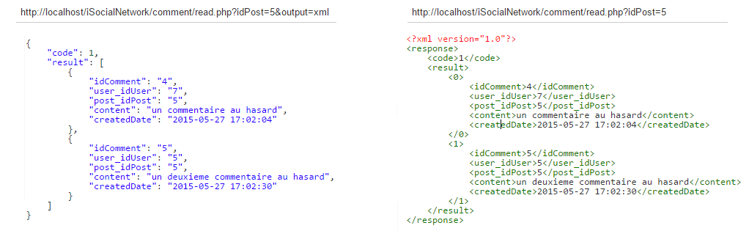
Format de sortie
JSON :
XML :

